Slide 1
Классификация методов определения ритмического рисунка и темпа цифровой музыкальной записи
МОСКОВСКИЙ ГОСУДАРСТВЕННЫЙ ТЕХНИЧЕСКИЙ УНИВЕРСИТЕТ ИМЕНИ Н.Э. БАУМАНА (НАЦИОНАЛЬНЫЙ ИССЛЕДОВАТЕЛЬСКИЙ УНИВЕРСИТЕТ)
Студент: Петрова Анна Алексеевна
Группа: ИУ7-76Б
Руководитель: Кивва Кирилл Андреевич

Slide 2
Цель и задачи
Цель – изучить основные существующие методы определения ритмического рисунка и темпа цифровой музыкальной записи.
Задачи:
провести анализ предметной области и сформулировать проблему;
сформулировать критерии сравнения методов выделения информации о ритме и темпе музыки;
классифицировать основные существующие методы.

Slide 3
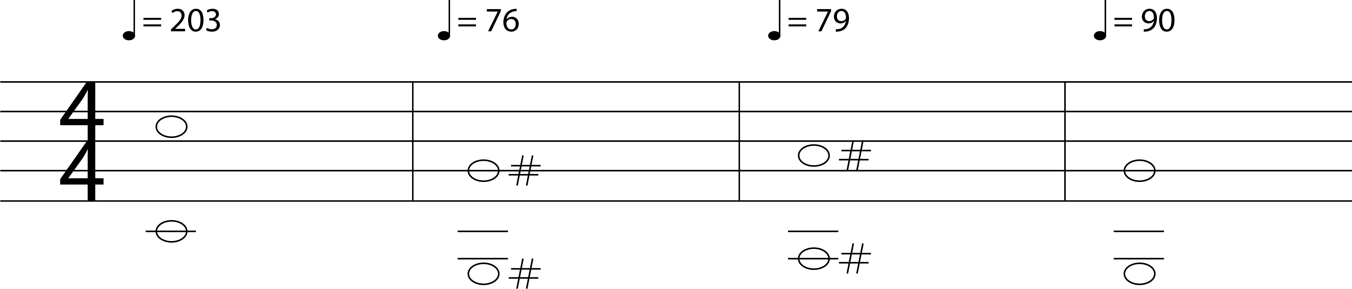
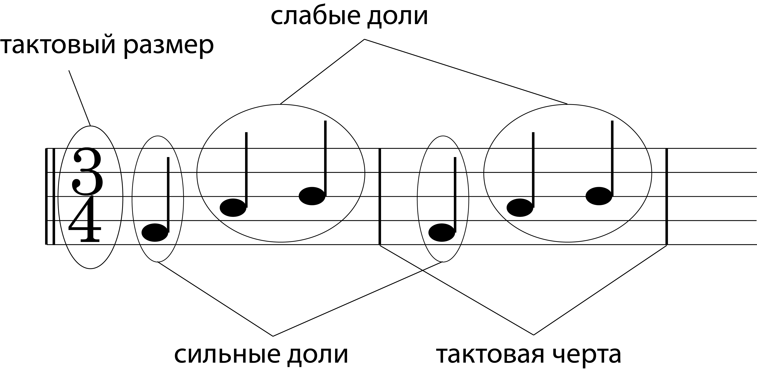
Основные понятия
Темп – мера времени в музыке, упрощенно – «скорость исполнения музыки». Измеряется в bpm (число ударов в минуту).
Ритм – регулярная, периодическая последовательность акцентов. Такое определение ритма фактически идентично метру.
Метр – чередование сильных и слабых долей в определенном темпе. Численно фиксируется с помощью тактового размера.

Slide 4
Проблема определения ритма и темпа
нечеткое попадание в ритм и темп на живых записях;
переменный ритм и темп.
Критерии сравнения методов:
точность результатов;
определение переменного темпа и ритма;
ограничения на формат входного аудиофайла;
размеры датасетов (если обучение необходимо).

Slide 5
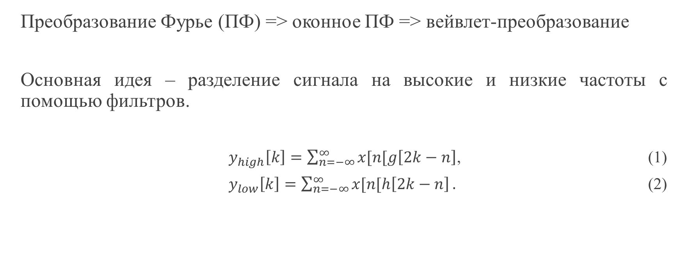
Дискретное вейвлет-преобразование
Преобразование Фурье (ПФ) => оконное ПФ => вейвлет-преобразование
Основная идея – разделение сигнала на высокие и низкие частоты с помощью фильтров.
$y_{high}\left[k\right]=\sum_{n=−∞}^{∞}{x[n[g\left[2k−n\right]}$, (1)
$y_{low}\left[k\right]=\sum_{n=−∞}^{∞}{x[n[h\left[2k−n\right]}.$ (2)

Slide 6
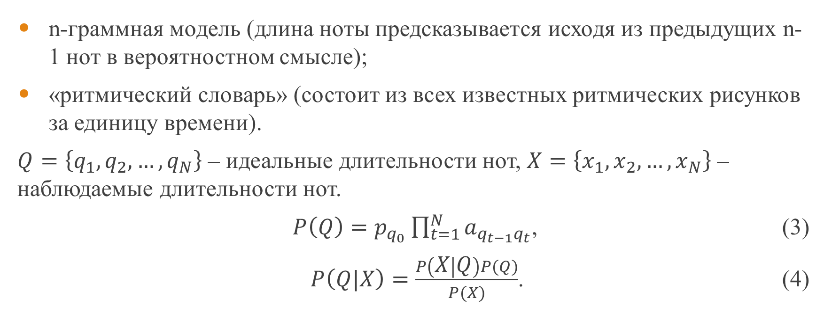
Скрытые модели Маркова
n-граммная модель (длина ноты предсказывается исходя из предыдущих n-1 нот в вероятностном смысле);
«ритмический словарь» (состоит из всех известных ритмических рисунков за единицу времени).
$Q=\left\{q_{1},q_{2},…,q_{N}\right\}$ – идеальные длительности нот, $X=\left\{x_{1},x_{2},…,x_{N}\right\}$ – наблюдаемые длительности нот.
$P\left(Q\right)=p_{q_{0}}\prod_{t=1}^{N}{a_{q_{t−1}q_{t}}}$, (3)
$P\left(Q|X\right)=\frac{P\left(X | Q\right)P(Q)}{P(X)}$. (4)

Slide 7
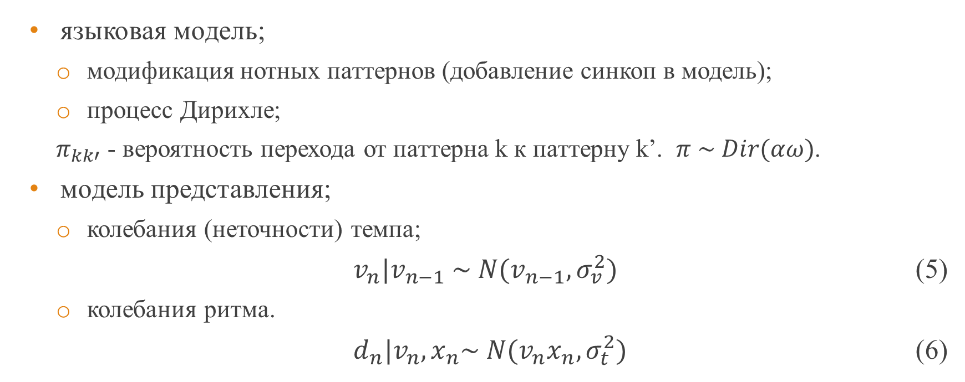
Байесовское иерархическое моделирование
языковая модель;
модификация нотных паттернов (добавление синкоп в модель);
процесс Дирихле;
$π_{kk′}$ - вероятность перехода от паттерна k к паттерну k’. $π \sim Dir(αω)$.
модель представления;
колебания (неточности) темпа;
$v_{n}|v_{n−1} \sim N(v_{n−1},σ_{v}^{2})$ (5)
колебания ритма.
$d_{n}|v_{n}, x_{n}\sim N(v_{n}x_{n},σ_{t}^{2})$ (6)

Slide 8
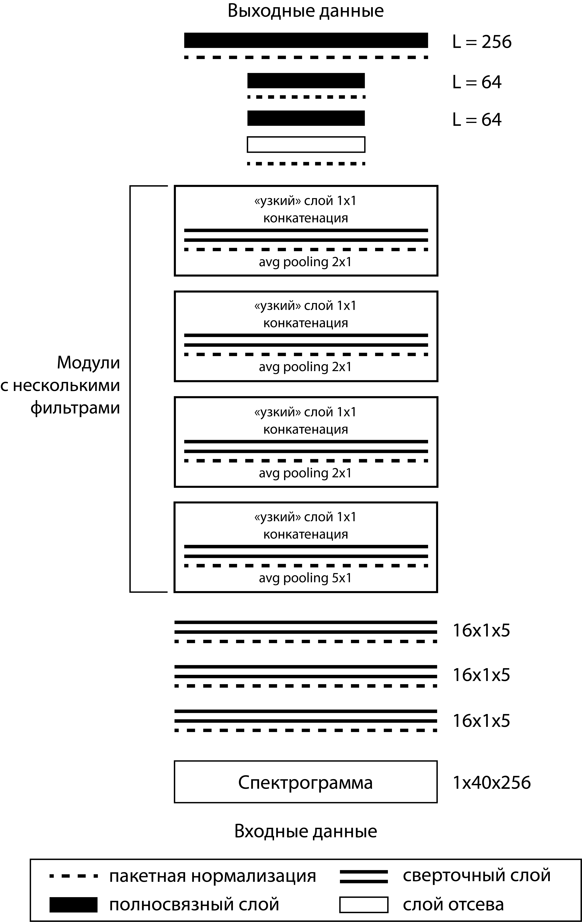
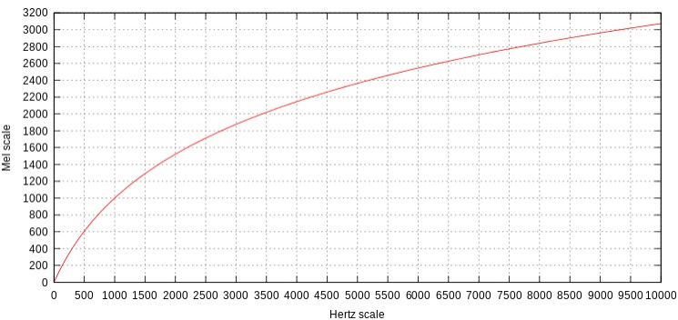
Сверточные нейросети

Slide 9
Сравнение методов
Метод | Точность результатов | Переменный темп и ритм | Формат входного аудиофайла | Размер обучающего датасета*
ДВП | Сильно зависит от жанра | Не определяются | Нет ограничений | Обучение не нужно
Скрытые марковские модели | Разный темп может определяться как одинаковый | Могут определяться при модификации метода | MIDI | 88
Байес | Выше марковских примерно на 2% | Не определяются | MIDI | 100
Сверточная нейросеть | До 98% | Не определяются | Нет ограничений | 3611
*На основе данных из исследований

Slide 10
Выводы
рассмотрены понятия предметной области, такие как темп и ритм музыки, и проанализирована проблема автоматического определения темпа и ритма;
определены критерии сравнения методов;
рассмотрены основные методы автоматического определения темпа и ритма музыки: дискретное вейвлет-преобразование, скрытые марковские модели, байесовское иерархическое моделирование и сверточные нейронные сети;
произведено сравнение изученных методов по выделенным ранее критериям.

